Slide 1

BMC SANAYİ VE TİCARET A.Ş.

Slide 2
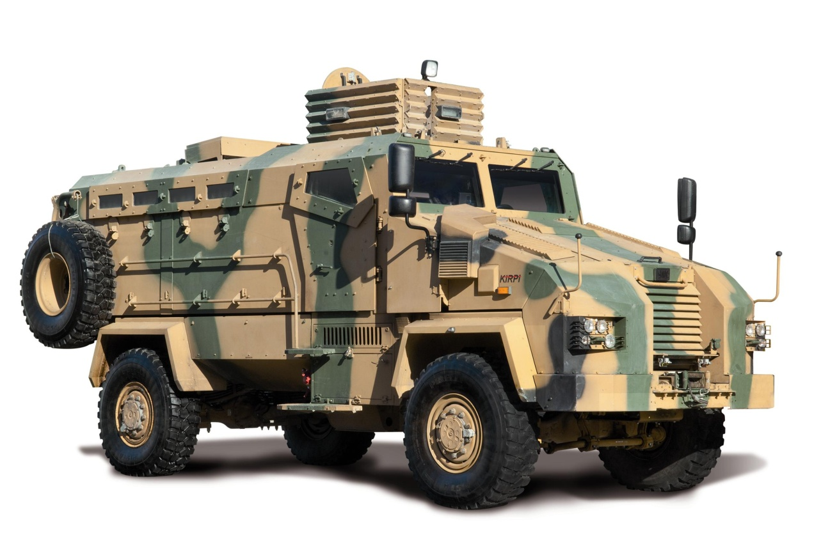
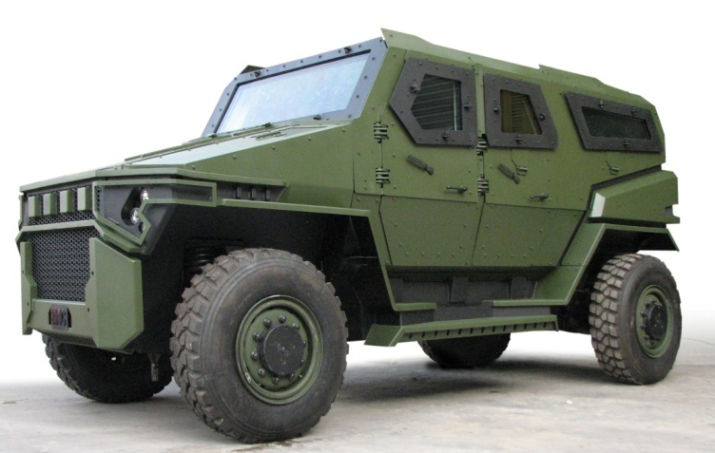
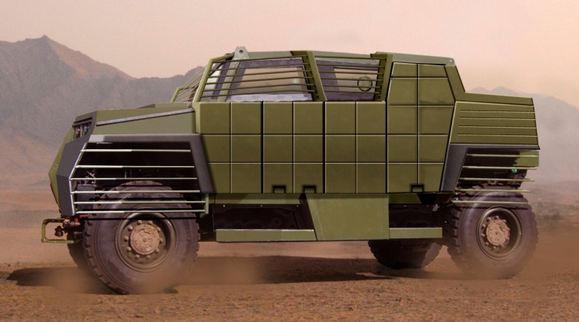
BMC SAVUNMA SANAYİ
Türk Silahlı Kuvvetlerine teslim edilen araçlar (1)
ZIRHLI ARAÇLAR AİLESİ
BMC 250-10 Z ( 4x4 )
ÇOK AMAÇLI ZIRHLI ARAÇ
SİLAH TŞIYICI ARAÇ
BMC - KIRPI (4x4) MKKA
MAYINA KARŞI KORUMALI ARAÇ
RPG’YE KARŞI KORUMA

Slide 3
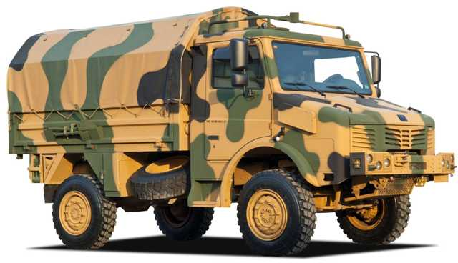
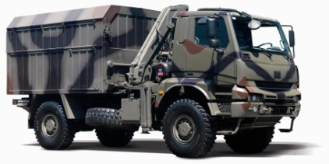
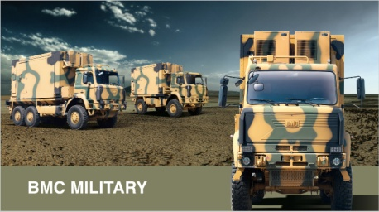
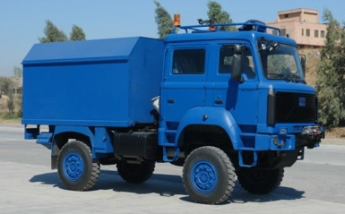
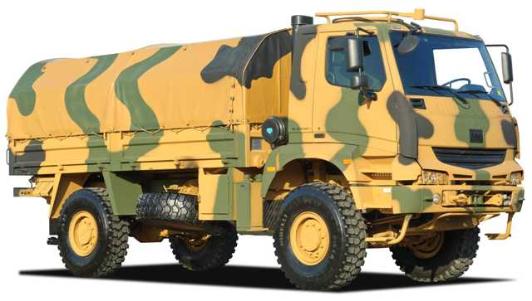
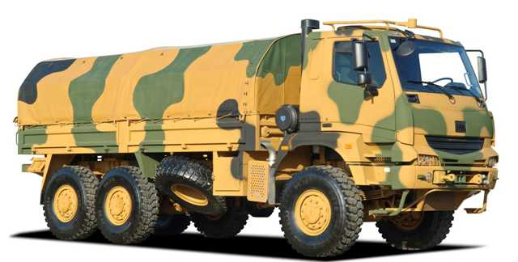
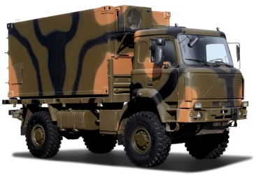
BMC SAVUNMA SANAYİ
Türk Silahlı Kuvvetlerine teslim edilen araçlar (2)
TAKTİK TEKERLEKLİ ARAÇLAR AİLESİ
BMC EFE ( 4x4 ) 2.5 Ton
TAKTİK TEKERLEKLİ ARAÇ
BMC 235-16 ( 4x4 ) 5 Ton SEYYAR TAMİRHANE ARACI
BMC 235-16 P ( 4x4 ) 5 Ton TAKTİK TEKERLEKLİ ARAÇ
BMC 380-26 F ( 6x6 ) 10 Ton TASMUS PROJESİ ARACI
BMC 215-09 ( 4x4 ) 2.5Ton EOD ARACI
BMC 380-26 P ( 6x6 ) 10 Ton TAKTİK TEKERLEKLİ ARAÇ
BMC 235-16 ( 4x4 ) 5 Ton ŞELTER ARACI

Slide 4
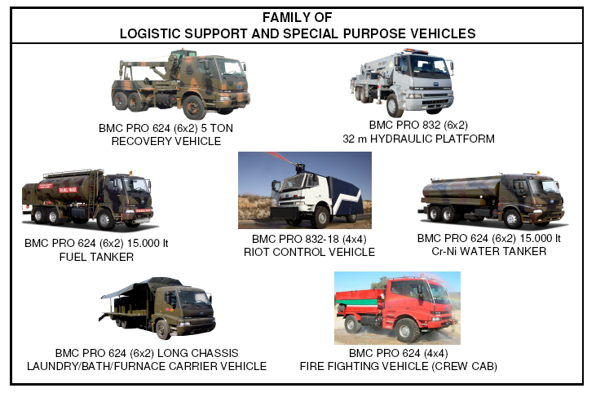
BMC SAVUNMA SANAYİ
Türk Silahlı Kuvvetlerine teslim edilen araçlar (3)
LOJİSTİK DESTEK VE ÖZEL AMAÇLI ARAÇLAR AİLESİ
BMC PRO 624 (6X2) 5 TON
KURTARICI ARAÇ
BMC PRO 832 (6X2) 32 M
HİDROLİK PLATFORM
BMC PRO 624 (6X2) 15.000 LT
YAKIT AŞIMA TANKERİ
BMC PRO 832 (4X4) TOPLUMSAL OLAYLARA MÜDAHALE ARACI
BMC PRO 624 (6X2) 15.000 LT
CR-Nİ SU TANKERİ
BMC PRO 624 (6X2) UZUN ŞASİ ÇAMAŞIR/BANYO/FIRIN TAŞIYICI ARAÇ
BMC PRO 624 (4X4) YANGIN SÖNDÜRME ARACI (ÇİFT SIRALI KABİN)

Slide 5
BMC SAVUNMA SANAYİ
Türk Silahlı Kuvvetlerine teslim edilen araçlar (4)
HAVA ARAÇLARI
AKARYAKIT İKMAL TANKERLERİ
BMC 827 (6X4) 20.000 LT
UÇAK AKARYAKIT İKMAL TANKERİ
(600 GPM POMPA)
BMC 827 (6X4) 20.000 LT
HAVA ARAÇLARI AKARYAKIT İKMAL TANKERİ
(1000 LT/DK POMPA)
BMC 832(6X4) 5.000 USG
UÇAK AKARYAKIT İKMAL TANKERİ
(600 GPM POMPA)
BMC 235-16 (4X4) 6.000 LT
HAVA ARAÇLARI AKARYAKIT İKMAL TANKERİ
(1000 LT/DK POMPA)

Slide 6
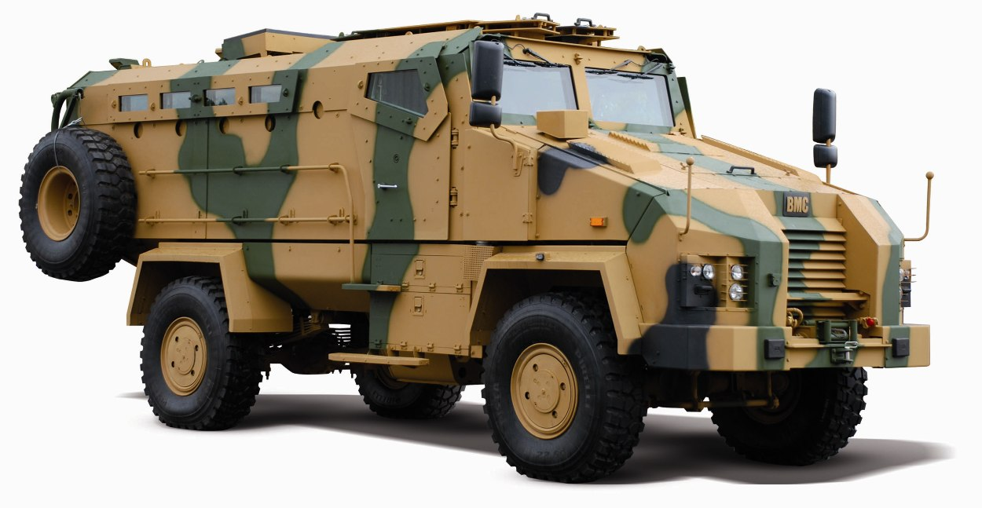
BMC SAVUNMA SANAYİ
Türk Silahlı Kuvvetlerine teslim edilen araçlar (5)
TEKERLEKLİ ZIRHLI ARAÇ PROJELERİ
BMC KİRPİ - MAYINA KARŞI KORUMALI ARAÇ

Slide 7
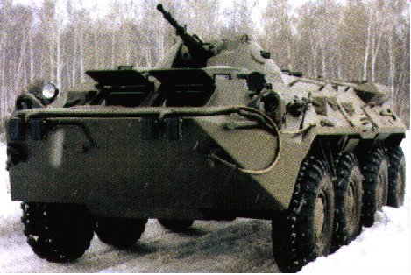
BMC SAVUNMA SANAYİ
Türk Silahlı Kuvvetlerine teslim edilen araçlar (6)
TEKERLEKLİ ZIRHLI ARAÇ MODERNİZASYONU
JANDARMA GENEL KOMUTANLIĞI İÇİN
1994 YILINDA 302 ADET BTR-60 (8x8) ARACI YENİLENMİŞTİR
MOTOR, TRANSMİSYON, SOĞUTMA, ELEKTRİK,
DİREKSİYON, FREN, HAVALANDIRMA SİSTEMLERİ
TAMAMEN DEĞİŞTİRİLMİŞTİR
ZIRHLI ÖN CAMLAR MONTE EDİLMİŞTİR
MENZİLİ 400 KM’DEN 1,000 KM’YE ÇIKARILMIŞTIR

Slide 8
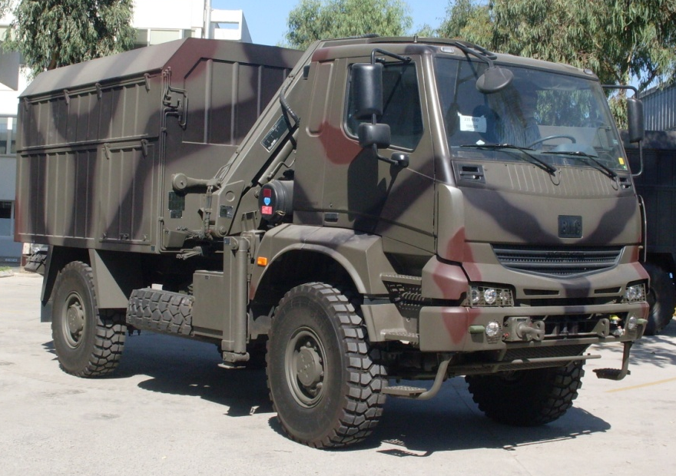
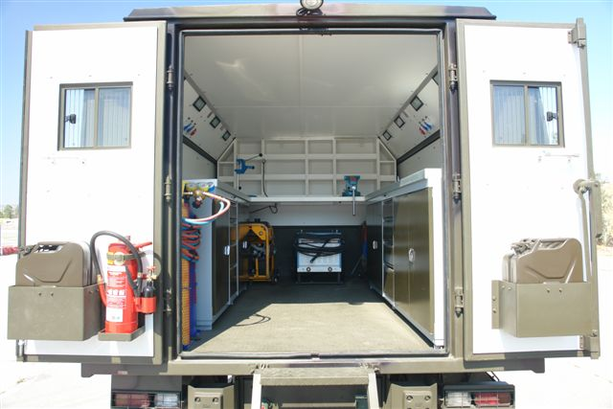
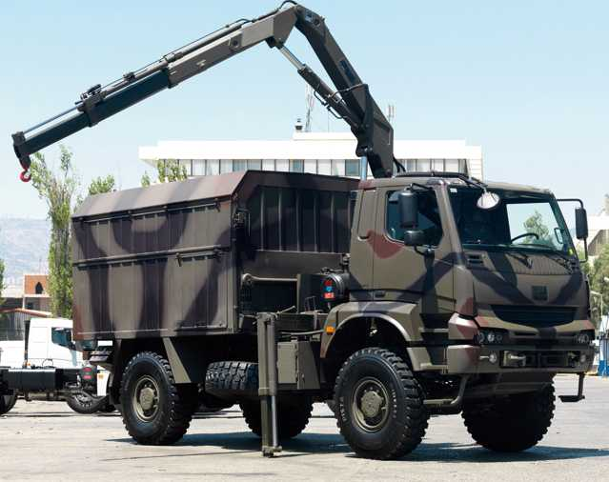
BMC SAVUNMA SANAYİ
Türk Silahlı Kuvvetlerine teslim edilen araçlar (7)
BMC LOJİSTİK DESTEK ARAÇLARI
BMC 235-16 P (4x4) 5 Ton
SEYYAR TAMİRHANE ARACI

Slide 9
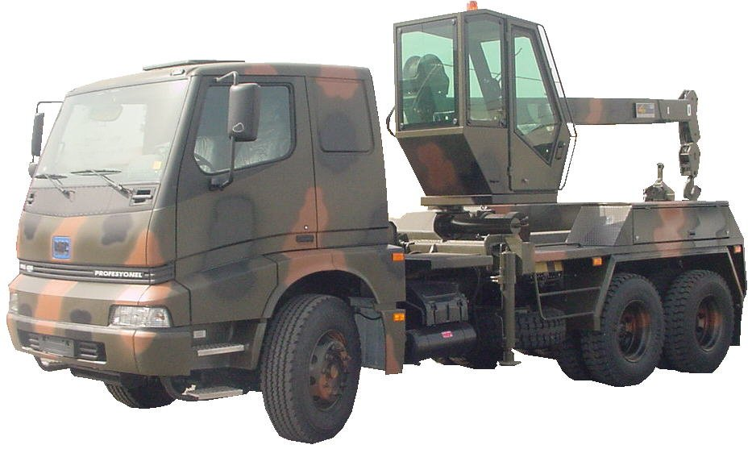
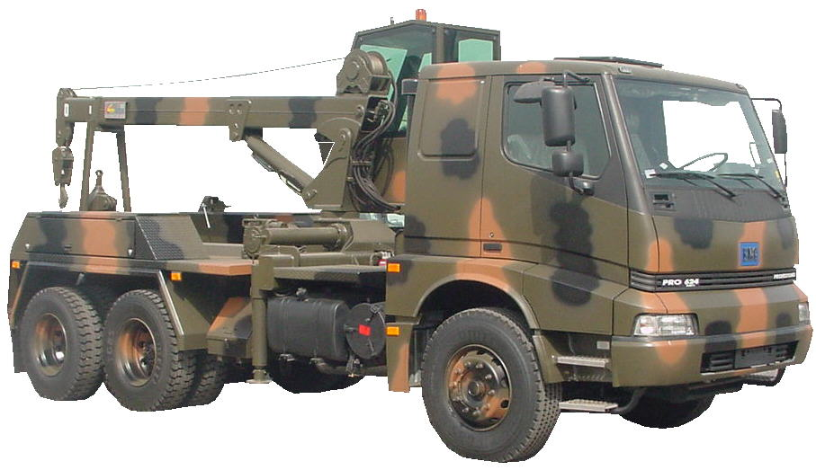
BMC SAVUNMA SANAYİ
Türk Silahlı Kuvvetlerine teslim edilen araçlar (9)
BMC LOJİSTİK DESTEK ARAÇLARI
KURTARMA ARAÇLARI
BMC 625 (6x2) 5 Ton

Slide 10
Teslim edilen araçlar için sağladığımız lojistik destek hizmetleri
Bakım hizmeti ve 2 yıl garanti (garanti süresince 6 aylık bakımlar)
Başlangıç ve işletme yedekleri
Dokümantasyon
Kullanım kılavuzu
Yağlama şeması
Resimli Yedek Parça Kataloğu
Eğitim
Motor Düzen yenileştirme kitabı
Kullanıcı Eğitimi
Birlik Seviyesi Eğitim
Destek Teçhizatları
Fabrika Seviyesi Eğitim
100 Birlik 12 Bakım merkezi için
Bakım planlaması ve İşgücü
Bakım Okulu-Eğitimcinin Eğitimi
Türkiye de 7 Bölgede 140 farklı noktada 7/24 Yetkili Servis ve Yedek Parça desteği

Slide 11
Garanti dönemi boyunca ve/veya garanti dönemi sonrası lojistik destek sağladığımız projeler
GARANTİ İÇİNDE LOJİSTİK DESTEK SAĞLANAN PROJELER
BMC
185-09B (4X4)
2.5 TON TTA
BMC
235-16P (4X4)
5 TON TTA
BMC
380-26P
(6X6)
10 TON TTA
BMC KİRPİ
350-16Z
(4X4)
MKKA

Slide 12
BMC Kirpi MKKA için Lojistik Destek Uygulamaları (1)
DOKÜMANTASYON
ÖNERİMİZ: TSK’NIN ELEKTRONİK ALT YAPISI İYİLİŞTİRİLEREK INTERNET KULLANIMI VE ONLINE KATALOG UYGULAMASINA GEÇİLMELİDİR.
MEVCUT UYGULAMA: BÜTÜN KATALOGLAR HARD YADA SOFT KOPYA ŞEKLİNDE VERİLMEKTE, BU DURUM UYGULAMADA GÜNCELLEMELER AÇISINDAN SIKINTI YARATMAKTADIR.

Slide 13
BMC Kirpi MKKA için Lojistik Destek Uygulamaları (2)
KULLANICI EĞİTİMLERİ
ÖNERİMİZ: MEVCUT UYGULAMA YETERLİ VE UYGUNDUR.
MEVCUT UYGULAMA: KULLANICI EĞİTİMLERİ GAZİEMİR ULAŞTIRMA OKULUNDA FİRMAMIZ EĞİTMENLERİNİN DE KATILIMI VE DESTEĞİ İLE YAPILMAKTADIR.

Slide 14
BMC Kirpi MKKA için Lojistik Destek Uygulamaları (3)
BİRLİK EĞİTİMLERİ
ÖNERİMİZ: EĞİTİM ALAN PERSONELİ KİRPİ PROJESİ KAPSAMINDA GÖREVLENDİRECEK MODELE GEÇİLMELİDİR.
MEVCUT UYGULAMA: BİRLİK EĞİTİMLERİ ARAÇLARIN DAĞILIM BİRLİKLERİNE GÖRE FARKLI BAKIM MERKEZLERİNDE 5-6 GRUP ŞEKLİNDE YAPILMAKTADIR. UYGULAMADA EĞİTİM İÇİN AYRILAN TESİSLER, KATILIMCILARIN PROFİLİ VE ORGANİZASYONLARDA SIKINTILAR YAŞANMIŞTIR. EĞİTİMLERİ ALAN PERSONELİN BAŞKA BİRLİKLERDE VEYA KADROLARDA GÖREVLENDİRİLMESİ DURUMUNDA VERİLEN EĞİTİMLERİN ARZU EDİLEN FAYDAYI SAĞLAYAMAYACAĞI DEĞERLENDİRİLMEKTEDİR.

Slide 15
BMC Kirpi MKKA için Lojistik Destek Uygulamaları (4)
FABRİKA EĞİTİMLERİ
ÖNERİMİZ: EĞİTİM GARANTİ KAPSAMI BİTİMİNDE VERİLMELİ, MUTLAKA SİVİL İŞÇİ İLE BİRLİKTE FABRİKALARDA GÖREVLİ MUHENDİS SUBAYLARIN DA EĞİTİME KATILIMI SAĞLANMALIDIR.
MEVCUT UYGULAMA: EĞİTİMLER BMC TESİSLERİNDE GERÇEKLEŞTİRİLMEKTEDİR. KATILIMCILAR ARAÇLARLA İLGİLİ PROBLEMLERİN FABRİKA SEVİYESİNE GARANTİ SONRASINDA YANSIYACAĞINI BELİRTMİŞLERDİR.

Slide 16
BMC Kirpi MKKA için Lojistik Destek Uygulamaları (5)
DESTEK TEÇHİZATLARI
ÖNERİMİZ: DESTEK TEÇHİZATLARI İLE ARAÇ SEVKİYATI İLE GÖNDERİLMELİDİR.
MEVCUT UYGULAMA: DESTEK TEÇHİZATLARI BAKIM SEVİYELERİNE GÖRE SINIFLANDIRILMAKTA VE SON ARAÇ TESLİMATI İLE GÖNDERİLMEKTEDİR.

Slide 17
BMC Kirpi MKKA için Lojistik Destek Uygulamaları (6)
BİRLİK BAKIMLARI
ÖNERİMİZ: BİRLİK SEVİYESİ BAKIMLAR İÇİN GEREKLİ ALT YAPI YETKİLİ SERVİZLERİMİZDE MEVCUTUR. EN BÜYÜK SIKINTI GÜVENLİK, BARINMA VE ULAŞIMDIR. BAKIM ANLAŞMALARINDA GÜVENLİK, BARINMA VE ULAŞIM KONULARINDA GEREKLİ HÜKÜMLER BULUNMALI VE BUNA GÖRE MODEL GELİŞTİRİLMELİDİR.
MEVCUT UYGULAMA: GARANTİ SÜRESİNCE YETKİLİ SEVİSLERİMİZ TARAFINDAN YAPILMAKTADIR. GARANTİ SONRASINDA TSK BAKIM MERKEZLERİ TARAFINDAN YAPILACAKTR.

Slide 18
BMC Kirpi MKKA için Lojistik Destek Uygulamaları (7)
FABRİKA BAKIMLARI
ÖNERİMİZ: FİRMAMIZIN MEVCUT SERVİS+MOBİL SERVİS, YEDEK PARÇA DAĞITIM KANALLARI POTANSİYEL BİR GÜÇ OLUŞTURMAKTADIR. KİRPİ MKKA’LAR BAKIM MERKEZLERİNE GETİRİLDİĞİ TAKTİRDE FABRİKA SEVİYESİ BAKIMLAR BMC YETKİLİ SERVİLERİ TARAFINDAN YAPILABİLİR.
MEVCUT UYGULAMA: FABRİKA SEVİYESİ BAKIMLAR BAKIM MERKEZLERİ TARAFINDAN YAPILMAKTADIR.

Slide 19
Lojistik desteğin yükleniciler tarafından sağlanmasına ilişkin düşüncelerimiz (1)
Yüklenicisi olduğumuz sistemlerin depo seviyesi bakımlar kesinlikle firmamız tarafından yapılabilir. Bu konuda gerekli bütün organizasyona firmamız sahiptir
Belediye ve diğer kamu ve Kuruluşları bakımları özel Yüklenicilere ihale etmektedirler.
Benzer modeller TSK tarafından da uygulanabilir. Bütün Lojistik destek kalemlerinde maliyetler azalacaktır. TSK denetleme rolü üstlenebilir.
Lojistik desteği Yüklenicilere verirken Yüklenicilerin yetenekleri ve olanakları göz önünde bulundurulmalıdır.

Slide 20
Lojistik desteğin yükleniciler tarafından sağlanmasına ilişkin düşüncelerimiz (2)
Depo Seviyesi Bakım ve Onarımlar Yüklenicilerin alt yapıları ve SSH organizasyonlarına göre Yüklenicilere verilebilir.
Yurt çapında Hizmet verecek Yetkili Servis sayısı yeterli mi?
Yetkili Servislerin standartları nasıl?
Yedek Parça temini konusunda dışa bağımlılık ve temin süreleri nelerdir?
Yetkili Servislerin eğitim durumları nelerdir, Yüklenici yetkili servislerini eğitiyor mu?
Yetkili servisler Ekipman ve destek teçhizatları yönünden yeterli mi?
Yetkili Servisler Yüklenici tarafından denetleniyor mu?
Bu onarımlar Yüklenicilere verilirken aşağıdaki hususlara dikkat edilmelidir

Slide 21
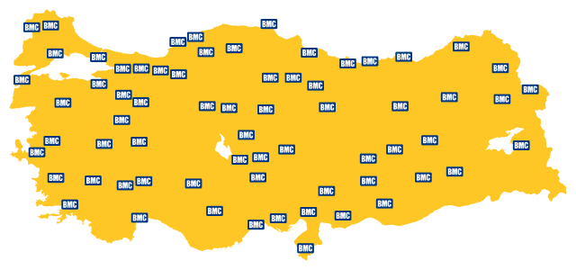
SATIŞ SONRASI HİZMETLER ( SSH )
137 Yetkili Servisi,
200 Yetkili Yedek Parça Satıcısı ile
Türkiye’nin en büyük Satış Sonrası Hizmetler Ağı ile hizmet vermektedir!
BMC SAN.TİC.A.Ş.

Slide 22
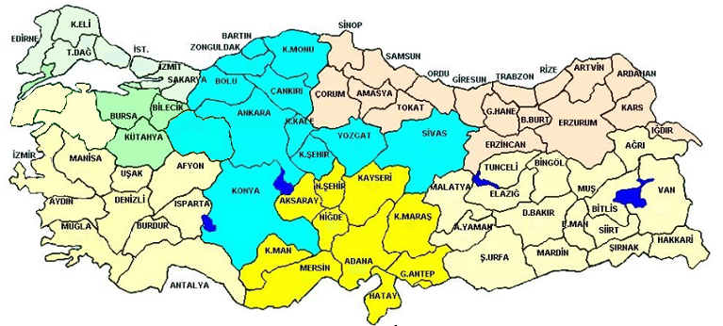
SATIŞ SONRASI HİZMETLER ( SSH )
6 Bölge Müdürlüğü
10 Bölge Servis Sorumlusu
Satış ve Yedek Parça Sorumluları
BMC Satış Sonrası Hizmetler
İSTANBUL
SAMSUN
ANKARA
İZMİR
D.BAKIR
ADANA
BMC SAN.TİC.A.Ş.

Slide 23
Mevcut savunma sistemlerine ait bakım/ onarım verilerinin ilgili yüklenici adaylarına ve/veya yüklenicilere açılmalıdır.
Yapılacak analizler daha sağlam verilere dayandırılacaktır
Ömür devri maliyet hesaplamalarında daha doğru sonuçlar çıkacaktır
Başlangıç yedekleri listeleri hazırlamada veri olarak kullanılabilecektir

Slide 24
Ömür devri yönetiminde, ihtiyacın belirlenmesi safhasından itibaren tasarım, geliştirme, üretim, kullanım ve elden çıkarma safhalarında tedarik makamlarının, kullanıcıların ve yüklenicilerin üstlenecekleri rollere ilişkin görüş ve önerilerimiz
Ömür Devri Yönetimi
Araştırma, Geliştirme
Test ve Değerlendirme
Üretim ve yatırım
İşletme
Elden çıkarma

Slide 25
"Savunma Sanayii ELD Platformu“ Kurulmalıdır
ELD PLATFORMU İŞLEV ALANLARI
TTA ELD MUAYENELERİ
ELD ALT YAPISI DATA BANKASI
TTA ELD SÖZLEŞMELERİ
ELD VİZYONUN TAKİP EDİLMESİ VE EĞİTİMLER
SASAD Faaliyet Alanları

Slide 26
Platforma aşağıdaki görevler verilmelidir
ELD PLATFORMU GÖREVLERİ
DERECELENDİRME
Firmaları Ömür Devri Yönetimi ve Lojistik Destek Yönünden değerlendirerek derecelendirmelidir
DENETLEME
Ömür devri ve Lojistik destek bakımından sözleşme gereklerini denetlemelidir
İLETİŞİM
Tedarik makamı, Yüklenici ve Kullanıcı arasında iletişim noktası olmalıdır
EĞİTİM
ELD platformu ELD konusundaki eğitim açığını kapatmalıdır.

Slide 27
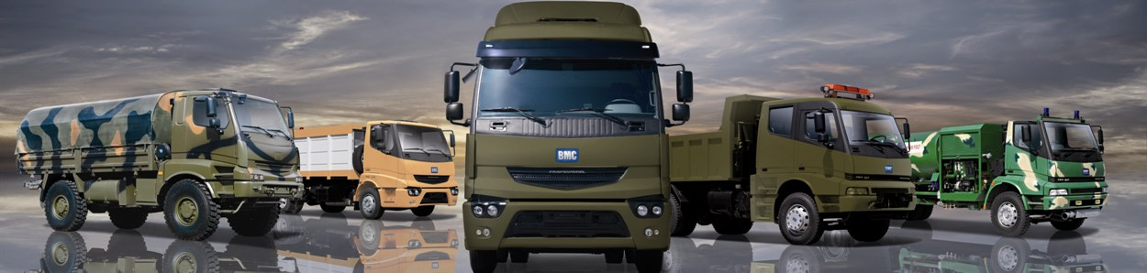
TEŞEKKÜRLER

